Slide 1
情報システム構想・企画の手引き
作成日 2013/01/11
第1.4版
三井物産株式会社

Slide 2
更新履歴
日付 | 版 | 更新内容
2012/12/10 | 1.0 | 初版
2012/12/20 | 1.1 | P.2「更新履歴」に「文書中の名称と組織名の対比表」を追加 P.5「IT構想・企画を実施するにあたって、用意されているもの」を修正 P.28「プロセスNo.にて」の文言を追加
2012/12/28 | 1.2 | (全体)「IT構想・企画」を「情報システム構想・企画」に修正 (全体) 章立ての修正 P.5「文書中の名称と組織名の対比表」の登場箇所を修正 P.5「実際の利用に当たって…」のコメントを追加 P.10右下の図にて「情報システムが関わる領域」を修正 P.6, 14「システム化計画」を「プロジェクト計画」に修正、稟議のタイミングを追加 P.15, 16「要求を整理する上で注意しなければならない事項」を2ページに分割 P.18「要求・ソリューション体系化の第１歩」のページを追加 P.23～25「業務・システムの概要定義」のページを追加 P.26, 27「実現シナリオの策定」のページを追加 P.39～41「まとめ」のページを追加 P.44「取り組み別のビジネス構成要素検討範囲」の表を修正、凡例を追加
2013/01/09 | 1.3 | P19 図表上、要求とソリューションを別の列とした表現に修正 P20 P19との整合性をとり、右上のアイコンを修正 P24 「やめる」「移管する」「統合する」「全くべ巣の観点で考える」の例の内容を修正 P25 「ソリューションマップ」という文言の上に「IT支援組織で用意している基盤の一覧」を追記 P35 吹き出しと※印にて「移行」の補足説明を追記
2013/01/11 | 1.4 | P6～12 スライド順序変更(「2.情報システム構想・企画の位置づけおよび3つの実施内容」を先に) P15～16 スライド順序変更（オレゴン大学の実験のイラストのページを後に） P42「8.問い合わせ先」内容を追記 P6,14「ITシステムライフサイクル」→「情報システムライフサイクル」に変更

Slide 3
本書中の名称と組織名の対比表
本書中の名称 | 組織名 | 登場箇所
IT支援組織 | ・情報産業本部 情報コンサルティング室 ・IT推進部 ITプロジェクト推進室 | P.5（情報システム構想・企画ガイドの想定利用者） P.23, 25（相談先） P.28（担当者に関する吹き出し）
IT推進部 | （左に同じ） | P.5（ソリューションマップの作成担当） P.42（手引きの推進・問い合わせ対応担当）
TKACR | ・IT推進部 | P.5（ソリューションマップの作成担当）
現行システム運用担当 | （左に同じ） | P.28（担当者に関する吹き出し）

Slide 4
目次
１．はじめに |  | P. 5
２．情報システム構想・企画の位置づけおよび３つの実施内容 |  | P. 6
２－１．重要キーワード１：「要求」とは |  | P. 7
２－２．重要キーワード２：「ソリューション」とは |  | P. 8
２－３．重要キーワード３：「シナリオ」とは |  | P. 9
３．情報システム構築にあたってまず知っておくべきこと |  | P.10
４．ビジョン・戦略と業務、情報システムの整合性 |  | P.12
５．情報システム構想・企画で着目すべき視点 |  | P.13
５－１．要求の位置づけ |  | P.14
５－２．要求を整理する上で注意すべき事項 |  | P.15
５－３．要求・ソリューションの体系化の手順 |  | P.17
５－４．要求・ソリューションの段階的体系化 |  | P.21
５－５．業務・システムの概要定義 |  | P.23
５－６．実現シナリオの策定 |  | P.26
６．情報システム構想・企画の実施 |  | P.28
７．まとめ |  | P.40
【添付資料】新ビジネスモデル創出に向けて |  | P.43

Slide 5


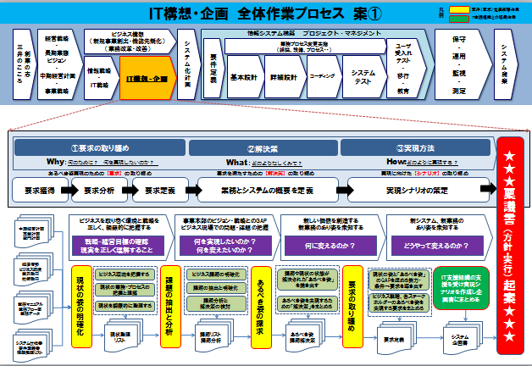


１．はじめに
実際の利用に当たっては、利用者が各プロジェクトの特性に応じて手順や成果物等を適宜変更・調整しながら、運用することを想定している。
本手引きについて
本手引きは、情報システム構想・企画^{*1} を実施する際の標準的な流れや概要をまとめた文書である。
*1：情報システム構想・企画とは
経営・事業戦略および情報・IT戦略に適合した形で、“何のために”、“どのようなしくみを”（業務とシステムを）
構築するべきかを事前に明確化し、“どのように実現するか”という実現のシナリオを策定する活動とその工程
情報システム構想・企画を実施するにあたって、用意されているもの
情報システム構想・企画と 稟議承認プロセス
(A3横×1枚）
★想定読者：
新入社員、
IT経験が少ない人
ビジネスとIT
（基礎編）
情報システム構想・企画ガイド（詳細版）
★想定利用者：
②＋IT支援組織
①
③
情報システム構想・企画の手引き（概要版）
サンプル
（記入例）
添付資料
（参考資料）
し
適宜詳細版参照
本手引き
②
★想定利用者：
営業・関係会社のIT関連担当者
IT関連資産稟議の起案者など

Slide 6
２．情報システム構想・企画の位置づけおよび３つの実施内容
「情報システム構想・企画」は、情報システム構築開始前に実施する。この段階で “ビジネス戦略の達成”および“事業や組織の価値向上”に貢献する業務と情報システムの要求をしっかり描いておくことが重要。
情報システムライフサイクル関連の全体プロセス
経営戦略
・
事業戦略
ビジネス構想
（新規事業創出・機能先鋭化）
（業務改革・改善）
情報システム 構築プロジェクト
保守
・
運用
プロ
ジェクト
計画
要件定義
業務プロセス変更実施
（組織、設備、プロセス・・）
ユーザ
受入れ
テスト
・
移行
情報戦略
・
ＩＴ戦略
情報システム
構想・企画
基本設計
詳細設計
プログラミング
システムテスト
方針稟議
実行稟議
情報システム構想・企画 実施概要
①Why
何のために？
②What
どのようなしくみを？
③How
どのように実現するか？
A. 要求の取りまとめ
B. 業務・システムの概要定義
C. 実現シナリオの策定
顧客ニーズやビジネスの方向性から見えるあるべき姿と、業務・システムの現状から、必要な要求を洗い出し、要求を実現するソリューション候補を明確にする。
今後の業務の概要、必要となる役割や組織、情報システムの構造、現状からの移行性を検討し、その実現性や効果を確認し、評価する。
新業務・システムを実現するシナリオ（プロジェクト定義、リスク、マスタスケジュール、体制、投資対効果等）を策定し、システム企画の承認を得る。
システム
企画書
あるべき姿実現のための
「要求」のとりまとめ
要求を満たすための
「ソリューション」のとりまとめ
（業務・システムを含めた施策）
実現に向けた
「シナリオ」のとりまとめ
（ベンダーへの提案依頼含む）
稟議書
（方針稟議）

Slide 7
２ー１．重要キーワード１：「要求」とは
あるべき姿と現状の姿の間にあるギャップを埋めて、あるべき姿を実現するために必要となる能力(Capability)や条件(Condition)
個々の要望(Demand)をそのまま聞く事ではない
ああしたい
ビジネス
戦略
あるべき姿
（To Be）
目標達成・問題解決
こうしたい
要求
ギャップ
これもしたい
埋めるための
能力・条件
要求
あるべき姿の実現に貢献しないものは要求ではない
あるべき姿
要求
要求
現状の姿
（As Is）
現状の姿
（BABOK® 2.0 翻訳 IIBA日本支部 の概念をベースに図解）
要求を定義できるのは、顧客・事業戦略・ビジネスモデル等を
最も理解している三井物産自身であり、ベンダーまかせでは定義できない。

Slide 8
２－２．重要キーワード２：「ソリューション」とは
現状の姿をあるべき姿に変えるイネーブラー（可能ならしめるもの）。
ソリューションは、情報システムだけでなく、業務プロセスやルール、新たな組織構造、運用教育、組織能力を創造する方法などを含む。
あるべき姿
ソリューション
ギャップ
要求を満たし、あるべき姿への実現を可能にする方法
要求
現状の姿
要求が無いところにソリューションは存在しない。
要求を満たさないものはソリューションではない。
現状の姿
As Is
ソリューション
あるべき姿
To Be
要求
実現に必要な複数の変革
ガバナンス基準
要求
組織役割分担
業務プロセス
システム
要求
アウトソーシング
要求
・・・

Slide 9

２－３．重要キーワード３：「シナリオ」とは
プロジェクトの成功確率を高めるために、ゴールの実現に向けて検討すべき事を具体化したもの。（システム企画書・稟議書等）
何を？
（プロジェクトの定義）
だれが？
（体制検討、外部託先の選定)
いつまでに？
（マスタスケジュール作成）
どうやって？
（ソリューション実現化方針策定）
リスクは？
（リスク対応策検討）
ゴール
コストは？
（投資対効果算出）
システム
企画書
稟議書
(方針稟議)
How
情報システム構想・企画
Why
What
A. 要求の取りまとめ
B. 業務・システムの概要定義
C. 実現シナリオの策定
◆Why検討内容のまとめ
1. 方向性の確認
1.1 背景と目的
1.2 ビジネス上の課題
1.3 前提・制約事項
2. 業務・システムの現状
2.1 現行業務の主な機能と流れ
2.2 現行業務の主なデータ
2.3 現行システムの構成と資産
2.4 現行業務およびシステムの問題点
3. 改善案の検討
3.1 要求とソリューションの候補
3.2 ソリューションの評価基準と目標値
3.3 ソリューションの評価と選定
◆What検討内容のまとめ
4. 新業務・システムの概要
4.1 主要な業務プロセス
4.2 主要なエンティティ
4.3 システム化の領域
4.4 新業務・システムにおける役割
4.5 サービスレベルの定義
4.6 新システムのアーキテクチャ構成
4.7 業務への影響と対応策
4.8 他システムへの影響と対応策
◆How検討内容のまとめ
5. 実現のシナリオ
5.1 開発プロジェクトの定義
5.2 開発優先順位
5.3 マスタスケジュール
5.4 推進体制
6. 基本方針
6.1 開発方針
6.2 調達方針
6.3 移行方針
6.4 運用方針
7. リスク評価と対策
8. 費用対効果
8.1 開発費用
8.2 運用費用
8.3 費用対効果
システム企画書
（稟議書の添付資料）の項目例

Slide 10
３．情報システム構築にあたってまず知っておくべきこと(1/2)
情報システムは事業活動を支援する「道具」であるが、電化製品の様に購入後、電源を入れればすぐ動くというものではない。顧客への価値提供、ビジョン・戦略の実現に向けた一連の事業活動にマッチしたしくみを十分吟味し、構築を進める必要がある。
事業目的
ビジョン・戦略の実現
顧客への価値提供
密接に連携したしくみ
組織・
役割分担
情報システム
業務プロセス
情報システムは、「組織・役割分担」「業務プロセス」を支援するしくみである一方で、しくみを固定し、「組織・役割分担」「業務プロセス」自体の運用を規定する一面も持っている。つまり、情報システムのしくみが合わない場合、業務がうまく回らず、事業目的も果たせなくなる。
業務プロセス（＆組織・役割分担）の流れ
商品企画
SCM
開発
仕入
流通
販売
会計
人事
マネジメント
ビジネス拡大の源泉
ビジョン・戦略実現
課題解決
コントロール
リスク管理、機会把握の源泉
業務状況のモニター
迅速な課題発見
情報システムは、マネジメント、コントロール、オペレーションの全領域共通で必要不可欠な存在。
オペレーション
作業精度
作業効率
サービス向上、コスト低減の源泉

Slide 11
３．情報システム構築にあたってまず知っておくべきこと(2/2)
【情報システムの特徴】
事業目的を達成するための「道具」である。（情報システム構築自体が目的ではない）
情報システムは思った通りには動かない。作られた通りに動く。（不具合も含めて）
細部に亘り決め事が必要で、曖昧さが残っていると作れない。（“前と同じように動けばよい” は×）
要求内容に矛盾があってもその通りに作られる。（矛盾があると使えないものになる）
密接に繋がった決め事の積み上げであり、後から変更する場合はコストがかかる。
つまり・・・
「ビジョン・戦略」「組織・役割分担」「業務プロセス」「情報システム」をワンセットで検討し、顧客への価値提供やビジョン・戦略の実現へ向けた一連の事業活動にマッチしたしくみを十分吟味する必要がある。
※ビジョン・戦略と業務、情報システムの整合がとれていることが重要
曖昧さを残さない様、要求を明確にする必要がある。
要求内容に矛盾がない様、個々の決め事はすべて整合している必要がある。
（例：矛盾がない様、各ステークホルダーの意見の交通整理をする）
一度決めた決め事を後で変更する場合、他の決め事と不整合を起こさない様にする必要がある。またその際、追加コストやスケジュール変更も考慮しながら、優先順位をつけて対応する必要がある。

Slide 12
４．ビジョン・戦略と業務、情報システムの整合性
不整合のある
システム
(ベンダーまかせ)
ビジョン・戦略と業務、情報システム等のしくみがかみ合っておらず、不整合がおきている
整合がとれて
いるシステム
(導入側が「要求」を
まとめてから構築
プロジェクト開始)
ビジョン・戦略達成に向けて一貫性があり、整合がとれている
ビジョン
ビジョン
何のためのシステム化？という目的が不明確
なりたい姿
ありたい姿、およびその実現に必要な
要求を
情報システム構想・企画
で明確にする
ありたい姿
なりたい姿実現に必要な「要求」をまとめる事が成功のカギ
ベクトルをビジョン・
戦略に合わせる
IT支援組織・ベンダーは詳しく
知らない
部分
ビジネス
戦略
導入側で
決めた上で
ベンダーに
要求すべき事
ビジネス
戦略
IT戦略
IT戦略
ビジネスモデル
(組織・業務プロセス他)
ビジネスモデル
(組織・業務プロセス他)
情報システム
情報システム
現場の課題解決型
（個別最適）
経営の課題対応型
（全体最適）
事業としてのなりたい姿、ありたい姿の実現に必要となる「要求」は三井物産（導入側）にしか定義できない
「要求」を明確化し、目的に合った情報システムを構築するためには、
「情報システム構想・企画」の実施が必要

Slide 13
５．情報システム構想・企画で着目すべき視点
情報システム構想・企画では、以下の観点で検討を進める。
①要求、②ソリューション、 ③業務プロセス、④組織・役割、
⑤アプリケーション、⑥データベース、⑦アーキテクチャ
導入側が検討する
IT支援組織またはベンダーと
相談しながら検討する
導入側が検討する
現状の姿
As Is
②ソリューション
要求を満たすため必要となる
複合的な施策のセット
あるべき姿
To Be
課題
戦略実現
課題
解決
(ソシューション例)
現
ビジョン・戦略
①要求
ガバナンス基準の見直し
新
ビジョン・戦略
①要求
組織役割分担の見直し
③業務プロセス
③業務プロセス
④組織・役割
業務プロセスの見直し
④組織・役割
xxシステムのアップグレード
情報システム
①要求
Xxシステムの追加開発
情報システム
⑤アプリケーション
①要求
アウトソーシングの利用
⑤アプリケーション
⑥データベース
⑥データベース
⑦アーキテクチャ
（ＩＴ基盤）
運用教育の実施
⑦アーキテクチャ
（ＩＴ基盤）
①要求
移行のための施策と実行

Slide 14
５－１．要求の位置づけ
情報システム構想・企画では、初期段階にビジネス文書、およびステークホルダーから示される曖昧な「要望」を出発点として、以下の様に「要求」をまとめる。その後、後続の情報システム構築プロジェクトにて、「要件」「設計」と段階的な検討・整理を行って具体化してゆく。要求整理での抜けや矛盾は「要件」「設計」の手戻り、コスト追加、品質低下へつながる。
情報システムライフサイクル関連の全体プロセス
経営戦略
・
事業戦略
ビジネス構想
（新規事業創出・機能先鋭化）
（業務改革・改善）
情報システム 構築プロジェクト
保守
・
運用
プロ
ジェクト
計画
要件定義
業務プロセス変更実施
（組織、設備、プロセス・・）
ユーザ
受入れ
テスト
・
移行
情報戦略
・
ＩＴ戦略
情報システム
構想・企画
基本設計
詳細設計
プログラミング
システムテスト
Why
What
How
方針稟議
実行稟議
要望
要求
要件
設計（仕様）
成功・失敗
を左右
個々の主観的な思いにもとづき、以下の特徴を持つ
優先順位が不明
漠然・曖昧・抽象的な表現で過不足が存在
ビジネス戦略・各ステークホルダーのあるべき姿を実現できるものに絞り、整理
・体系化
システムとして必要な機能
・非機能を掘り下げ
要件に基づいたシステムの動作や構造を設計書化
(例)
顧客からのクレームが多いため、何とかしたい。
(例)
顧客満足度を上げるため、
顧客問合せに素早く的確に対応できる様にする。
（問合せ対応のナレッジを提供するしくみを用意）
(例)
問合せ履歴情報のデータベースを用意する。
過去履歴を3秒以内に検索・表示できる画面を用意する。
(例)
データベースには、A,B,C…の項目を用意する。
検索時間を短縮するため、処理方式にXXを採用する。

Slide 15
５－２．要求を整理する上で注意すべき事項（1/2）
◎
要求の良いまとめ方
単一性
完全性
一貫性
コンプライアンス遵守
独立性
追跡可能
最新性
実現可能
無曖昧性
必要性
検証可能
要求の対象がひとつである
要求に漏れや不完全な記述がない
要求に矛盾がない
法律・規制に準拠
要求がそれ自体で完結し、他に依存していない
要求の源泉や設計等、前後の成果物と関連づけ可
要求が最新の条件に基づいていること
要求がプロジェクトや環境等の制約なしに実現可
要求のなかに曖昧さがない
要求が必須の内容を含む
要求が検証可能
×
要求の悪いまとめ方
漏れ
矛盾
不足
曖昧
測定/評価不可
ノイズ
過剰
実現不可
理解不可
構成不良
用語未定義
変更困難
不透明・不明瞭
不適切
妥当でない
要求そのものが漏れている
要求間で矛盾がある
要求が十分に記述されていない
要求の記述が曖昧
要求が評価・測定可能な記述でない
要求に関する無意味な情報が混在
要求が過剰
要求が制約条件下で実現不可の内容
要求が理解できる様に記述されていない
要求が表記法非準拠もしくは構成が不適切
要求の項目や用語が未定義のまま記載
要求の一部変更が全体影響し変更が困難
要求の根拠・依存関係・責任者が不明
要求内容未記述、もしくは曖昧で不適切
求められている要求を満たさない要求
出典：要求工学知識体系（REBOK）第１版（一般社団法人 情報サービス産業協会REBOK企画WG編）

Slide 16







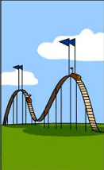

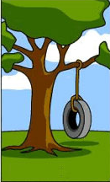
５－２．要求を整理する上で注意すべき事項（2/2）
曖昧・
抽象的
漏れや
不足
複雑で
実現不可
理解不足
過剰・
不必要
情報システムの利用者は…
当たり前と思っていることは話さない
真の要求に気づいていない
自分の要求を必須だと信じている
全ての要求を漏れなく話せない
事実と思い込みを混同している
組織部門が違えば同じ言葉でも意味するところが異なる
語られた要求と記録は必ずしも一致しない
導入側（顧客）が説明した要求
プロジェクトリーダーの理解
アナリストの
デザイン
開発担当者が作った機能
ベンダー営業の表現・約束
＜要求を出す際の注意＞
要求は整理して伝える必要がある
何もない
使えない
高額
一部のみ
真の要求は別物
事実だけを漏れなく正確に伝える
問題の影響と解決の効果を伝える
＋優先度を考えて伝える
＜要求をまとめる際の注意＞
要求は引き出す必要がある
× 聞く（Hearing）
◎ 訊く（Ask , Interview）
＋ 見つけて引き出す
プロジェクトの書類
実現された運用
導入側（顧客）への請求金額
得られた
サポート
導入側が本当に必要だった物
出典：Alexander C.教授著「オレゴン大学の実験」鹿島出版会（原題：The Oregon Experiment)

Slide 17
５－３．要求・ソリューションの体系化の手順（1/4）
トップダウン視点、ボトムアップ視点により、以下のステップで要求・ソリューションを検討する。
[ステップ]：①現状の姿を描く→②あるべき姿を描く→③要求を引き出して取りまとめる
→④ソリューションを検討する
「①現状の姿を描く」のポイント
「②あるべき姿を描く」のポイント
重要なのは「何を解決したいか」ということ。
問題の原因はどうあれ「結果的に、これさえ解決すれば良い」と思えることに集中する。
従って「現状の姿」には、真の原因が含まれている必要は無い。
あるべき姿は、何かを達成した「状態」を表す。
語尾を「…になっている」「…している」「…を達成している」などの状態を表す語尾にしてみる。
行動（…する）や、現状の問題を解決する方法ではない。
「心から実現したいと思うか」「それが実現すると誇らしいか」を自問してみる。
経営者
②あるべき姿を描く
①現状の姿を描く
④ソリューションを検討する
トップダウン
ビジネス戦略
現状の姿
As Is
要求
ソリュー
ション
あるべき姿
To Be
利用者
現行業務・システムの問題・課題
ボトムアップ
①現状の姿を描く
③要求を引き出して取りまとめる
「③要求を引き出して取りまとめる」のポイント
②あるべき姿を描く
要求は、ただ思いつくままに書くのではなく、要求を満たせば「あるべき姿」が必ず実現すると確信できるものでなければならない。（必要十分条件）

Slide 18
５－３．要求・ソリューションの体系化の手順（2/4）
要求・ソリューション体系化の第１歩（要望をふるいにかけ、要求をあぶり出す）
A部門
あーしたい
要望/要求？
要望/要求？
要望/要求？
漠然
要望/要求？
B部門
こーしたい
要望/要求？
曖昧
要望/要求？
要望/要求？
要望/要求？
要望/要求？
要望/要求？
要望/要求？
混沌
C部門
Ｘｘとｘｘを
やりたい
事実
非事実
要望/要求？
要求をあぶり出す
チェック１：
各層にて現状の姿からあるべき姿に至る
ために必要な能力・条件か否か？Noであればそれは「要求」ではなく、単なる「要望」
現状の姿
（As Is）
あるべき姿
（To Be）
ビジネスの現状
ビジョン
戦略
経営者意向
要求
チェック２：
ビジョン・戦略からトップダウンに「それを実現するために必要なものか否か」をチェックする。
つながらないものは「要求」ではなく、単なる「要望」
ビジネスのあるべき姿
要求
要求
ステークホルダーAの現状
要求
ステークホルダーAのあるべき姿
A部門
要望
要望
要求
要求
要求
ステークホルダーBの現状
要求
要求
ステークホルダーBのあるべき姿
B部門
要望
要求
要求
要求
ステークホルダーCの現状
要求
ステークホルダーCのあるべき姿
C部門
要求
要求
要望
要求
要求
要求

Slide 19
５－３．要求・ソリューションの体系化の手順（3/4）
要求を満たし、あるべき姿
への実現を可能にする方法
要求をブレークダウンしてソリューションを検討する。
凡例
要求
要求
ソリューション
ソリューション
要求レベル |  | 定義 | ソリューション
ビジネス要求 |  | 企業のゴール、目標、ビジネス 戦略、ニーズのハイレベルな記述
各ステークホルダー 要求 |  | 特定のステークホルダー、またはステークホルダーのクラスが持つニーズの記述
ソリューション要求 |  | ビジネス要求とステークホルダー要求を満たすソリューションの特徴を記述
 | 機能要求 | ソリューションが扱う振る舞いと情報を記述
 | 非機能要求 | ソリューションが効果的に動作するために備えなければならない能力を記述（パフォーマンス、容量、セキュリティ等）
移行要求 |  | 組織が現状からあるべき姿に移行するのに必要となる能力を記述。
要求のブレーク
ダウンにより
ソリューションを
導き出す
①
①
②
③
②
③
④
④
ソリューションを実現するために
必要となる移行要求を導き出す

Slide 20
５－３．要求・ソリューションの体系化の手順（4/4）
要求レベル |  | ｿﾘｭｰｼｮﾝ
ビジネス要求
ｽﾃｰｸﾎﾙﾀﾞｰ要求
ｿﾘｭｰｼｮﾝ要求
 | 機能要求
 | 非機能要求
移行要求
要求の体系化のイメージを下記に示す。
(1) 現状の姿の明確化
(2) あるべき姿の明確化
現状の姿
要求（能力／条件）
あるべき姿
ビジネス戦略
【ビジネス】
・殿様商売で商機を逃している
・コスト体質で利益率が低い
事業収益力の向上
・顧客満足度が向上している
・利益体質を実現し、商機を逃さず、収益が20％向上している
売上増大
コスト削減
リピート率の向上
…
新規顧客の獲得
顧客満足度の向上
(3) 要求の導き出し
顧客単価の向上
…
要求同士の依存関係を矢印でつなぎ、ツリー構造で表現する
各ステークホルダー
【顧客】
・欲しい商品が探し出せない
・商品への不満や疑問がすぐに解決しない
…
・自分の欲しい商品が簡単に手に入る
・商品への不満や疑問が解消されている
欲しい商品が
早く簡単に買える
(4) 要求の体系化
商品への不満や
疑問が解消される
【Web販売部門】
・お客様がWeb上で必要な商品にたどり着けない
Web上で簡単に欲しい商品が
見つかり、すぐに購入できる
・お客様が必要な商品を簡単に素早く見つけ出して購入できる
Web販売システムの
ユーザビリティを改善する
【顧客サポート部門】
・経験の浅い部員が顧客対応に時間がかかり、怒らせてしまっている
お客様の問合せに
スピーディーに対応ができる
・お客様からの問合せにスピーディに対応できている
経験の浅い部員でも
すぐに対応できる
部員のスキル
を強化する
顧客に問合せ対応用
のFAQを公開する
問合せ対応の
ナレッジを提供する
製品への不満や疑問
そのものを減らす
問合せを分析し、製品
や説明書を改善させる
…
…
…
凡例
ビジネス要求
ステークホルダー要求
ソリューション要求
顧客
Web販売部門
顧客サポート部門
システム以外の要求
機能要求
非機能要求
システムの要求

Slide 21
５－４．要求・ソリューションの段階的体系化（1/2）
要求とソリューションは段階的に体系化を行っていき、Howの検討までにすべてが決まる様にする。
Why
What
How
要求の
取りまとめ
業務・システム
の概要定義
実現シナリオ
の策定
要求・ソリューション一覧
要求レベル |  | 要求 | ｿﾘｭｰｼｮﾝ
ビジネス要求 |  | 決定
ｽﾃｰｸﾎﾙﾀﾞｰ要求 |  | 決定
ｿﾘｭｰｼｮﾝ要求 |  | 仮 | 仮
 | 機能要求 | 仮 | 仮
 | 非機能要求 | 仮 | 仮
移行要求
要求 | ｿﾘｭｰｼｮﾝ
決定
決定
決定 | 決定
決定 | 決定
決定 | 決定
仮 | 仮
要求 | ｿﾘｭｰｼｮﾝ
決定
決定
決定 | 決定
決定 | 決定
決定 | 決定
決定 | 決定
要求・ソリューション一覧 （共通成果物として順次仮記入/更新/決定）

Slide 22
５－４．要求・ソリューションの段階的体系化（2/2）
要求とソリューションの体系化のイメージを下記に示す。
要求レベル |  | 要求（例） | ソリューション（例）
ビジネス要求 （戦略レベル） |  | ・売上増大 ・リピート率の向上 ・顧客満足度の向上 等
ステークホルダー要求 （業務レベル） |  | ・欲しい商品が早く簡単に買える ・商品への不満や疑問が解消される 等
 | 顧客 | ・Web上で簡単に欲しい商品が見つかり、 すぐに購入できる 等
 | XX部門 | ・お客様の問合せにスピーディーに対応ができる 等
ソリューション要求 （システムレベル） |  | ・部員のスキルを強化する ・問合せを分析し、製品や説明書を改善させる 等 | ・研修コースの開発 ・問合せ履歴情報のデータベース化 等
 | 機能要求 | ・顧客に問合せ対応用のFAQを公開する ・問合せ対応のナレッジを提供する 等 | ・問合せ対応用のFAQページの構築 ・問合せ履歴情報のデータベース化 ・過去の問合せ履歴のナレッジ化 等
 | 非機能要求 | ・Web販売システムのユーザビリティを改善する 等 | ・ユーザインタフェースの抜本的な 見直し 等
移行要求 |  | ・顧客対応の新業務プロセスを浸透させる 等 | ・新業務プロセスの標準化 ・関係者への研修の実施 等

Slide 23
５－５．業務・システムの概要定義（1/3）
ソリューション候補の実現性や効果を確認するために、新業務の概要、必要となる役割や組織、新情報システムの構造を明確化し、現状からの移行を検討する。
ここで記載する新業務やシステムの姿は概要レベルでよい
（詳細な定義は要件定義工程で実施する）
新業務プロセスの整理、
重要業務の業務フロー作成
新業務プロセス
導入側が
明確化する部分
新業務を運用する体制を定義
組織・役割
新業務プロセスとデータの
整合性がとれているか確認
新情報システム
システム化の範囲を明確化
アプリケーション
導入側が
IT支援組織と相談して
決める部分
新業務遂行に必要となる
主要なデータと
それらの関連を整理
データベース
アーキテクチャ
（ＩＴ基盤）
自社基盤活用の検討、
技術的なシステム構造の定義

Slide 24
５－５．業務・システムの概要定義（2/3）
「業務・システムの概要定義」考え方のヒント（Tips）
インプット
「業務プロセス」、「組織・役割分担」、「システム」をセットで変革した新しいしくみを考える。
ビジネス戦略
要求
要求の発生
している業務
業務自体を…
やめる
移管する
統合する
全く別観点で考える
各業務プロセスの目的とアウトプットを検証し、ビジネス要求に貢献しないものをやめる
アウトソーシング化により自社での業務運用をやめる
入力チェック機能を強化し、人によるチェックをやめる
データの正確性を判断できる人に入力業務を移管し、入力後のチェックと補正を不要とする
ＩＴに移管し、自動化する
部門間役割変更で工数平準化
内部けん制が働く様に役割を分離する
重複業務を統合して一本化
冗長なシステムをひとつにまとめ、２重入力をなくす
コード標準化により２重管理をなくす
部分的にしか利用していない帳票の情報を別の帳票上に出力する事により帳票を廃止
そもそもその業務自体が不要となる様に、業務プロセス全体をシンプル化する
問題発生自体を防止するしくみを考え、問題対応を不要とする
業務プロセスを標準化し、例外処理や冗長な処理を削減
発想
・・・
・・・
・・・
・・・
問題洗い出しの視点
着目
多量な作業・情報
冗長な活動・情報
不適切なコントロール
過度の例外処理・コスト
不正確
欠落
作業のピークと谷
ボトルネック
習慣的／伝統的で特に意味のない業務
業務・役割分担・システムをセットで変える
業務プロセスの各箱の目的とアウトプットに着目
目的アウトプットを確認しフローを後ろから遡って見る
変革

Slide 25
５－５．業務・システムの概要定義（3/3）
「業務・システムの概要定義」考え方のヒント（Tips）
新情報システム（アプリケーション、データベース、アーキテクチャ（IT基盤））は、三井物産グループとしての共通IT基盤が各種用意されている。これらの有効活用が推奨されているため、ソリューション検討の際はIT支援組織に相談を行う。
①
②
現状の姿
ビジネス要求
ある
べき姿
IT支援組織で用意
している基盤の一覧
IT支援組織で用意
している基盤
ステークホルダー
要求
ソリューション
マップ
アプリケーション基盤
..といった要求を満たす基盤は
どんなものがありますかね？
データベース基盤
新業務プロセス
サーバー、OS,仮想基盤
ハードウエア、ストレージ
組織・役割
運用管理基盤
なるほど、それではこれらの基盤を極力利用し、足りない部分だけベンダーに頼めばコストを抑えられるのですね。
..といったものが用意されていますよ。
③
新情報システム
その通りです。
用意されているもので
どこまでカバーされるか詳細をつめましょう。
④
アプリケーション
データベース
アーキテクチャ
（ＩＴ基盤）
導入側
IT支援組織側

Slide 26
５－６．実現シナリオの策定（1/2）
新業務・システムを実現するシナリオを策定し、システム企画の承認を得る。
プロジェクト範囲・目的の
明確化と優先順位の決定
開発方針、調達方針、
移行方針、運用方針の策定
リスクの洗い出し、
対応策の検討
方針やリスク対応策を踏まえた
マスタスケジュールの作成
プロジェクト
の方針
プロジェクト
の定義
リスク
実現シナリオ（How）
シナリオの
妥当性の確認
スケジュール
投資対効果
体制
システム
企画書
調達先
概算コストの見積もり
投資対効果の算出
評価基準の明確化
調達先の検討
必要なスキルや
人数の明確化
稟議書
（方針稟議）
要求の取りまとめ（Why）
業務・システムの概要定義（What）
で作成した資料
承認
要求レベル |  | 要求 | ｿﾘｭｰｼｮﾝ
ビジネス要求
ｽﾃｰｸﾎﾙﾀﾞｰ要求
ｿﾘｭｰｼｮﾝ要求
 | 機能要求
 | 非機能要求
移行要求
業務プロセス
組織・役割
情報システム
データベース
アプリケーション
アーキテクチャ
（ＩＴ基盤）

Slide 27


５－６．実現シナリオの策定（2/2）
「実現シナリオの策定」のヒント（Tips）
システム構築範囲やプロジェクトの定義により、スケジュール・体制の組み方が変わるため、よく検討する。
全部
まとめて構築
稼働
時期
ビッグバンアプローチ
体制
（大 X 短）
システム全体
スケジュール （短）
早
１年目
２年目
３年目
＝
コスト
×
リスク
システム全体
稼働
体制
（小 ｘ 長）
スケジュール （長）
システムを分割し
複数プロジェクト
で順次構築
１年目
２年目
３年目
フェーズドアプローチ
フェーズ１（システムA）
稼働
時期
×
フェーズ２（システムB）
遅
システムD
×
＝
システムＣ
フェーズ３（システムC）
コスト
システム
A
×
フェーズ４（システムD）
×
リスク
システムB
システムA
稼働
システムB
稼働
システムC
稼働
システムD
稼働

Slide 28
情報システム構想・企画の実施プロセス

Slide 29
６．情報システム構想・企画の実施（1/11）
特に導入側が担う作業は、A1, A3, B2, C2の部分。その他は、導入側が主体となり、IT支援組織や現行システム運用担当およびベンダーと協力しながら作業を進めていく。
情報システム構想・企画 全体の流れ
※詳細は、次ページ以降またはプロセスNo.(A1等)にて「情報システム構想・企画ガイド」を参照
情報システム構想・企画
Why
何のために？
What
どのようなしくみを？
How
どのように実現するか？
A. 要求の取りまとめ
B. 業務・システムの概要定義
C. 実現シナリオの策定
A1
ビジネスを取り巻く環境を把握し、課題を明確にする
B1
新業務・システムの概要を定義する
B3
技術的な
アーキテクチャを定義
する
B4
移行を
検討する
C1
実現シナリオ
を策定する
C2
企画の承認
を得る
A3
業務・システムの要求を
概括する
B2
業務運用の
体制を定義
する
A2
現行業務・システムを把握し課題を明確にする
システム
企画書
稟議書
（方針稟議）
B5
自社基盤の活用を含め
ソリューション候補を評価する

Slide 30
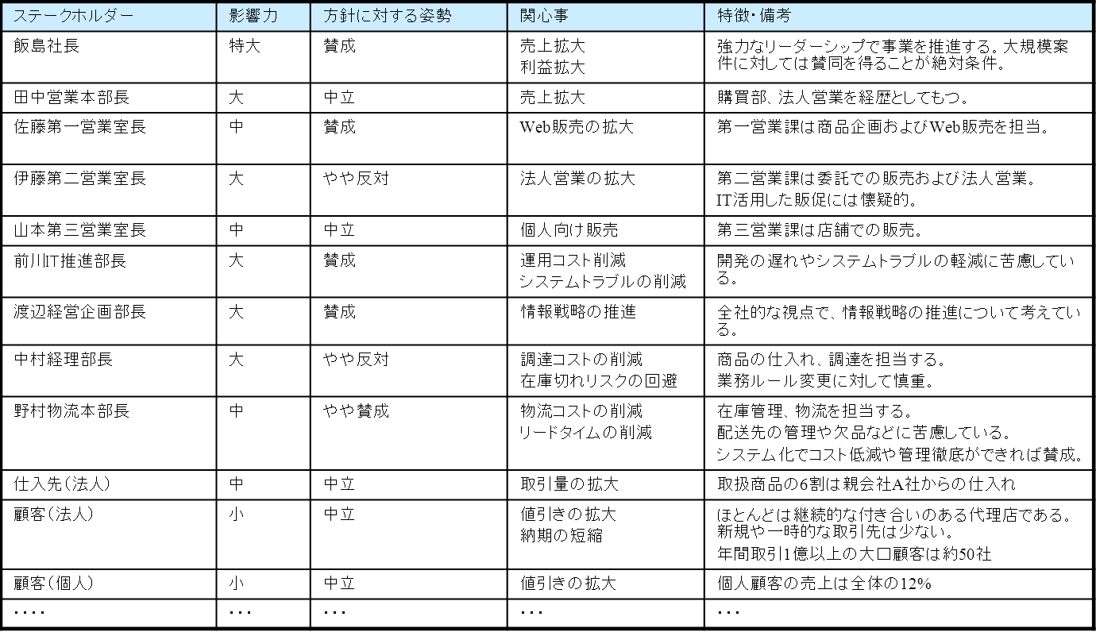
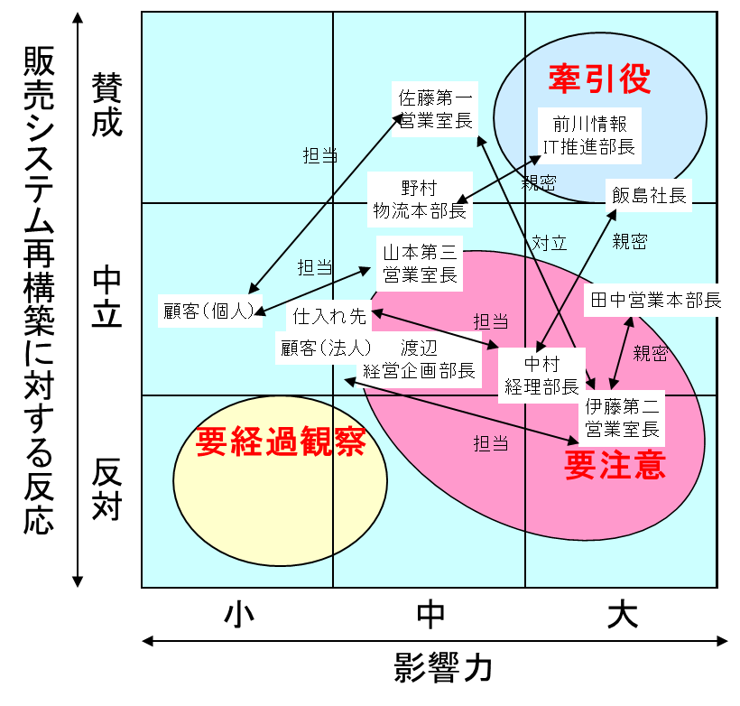
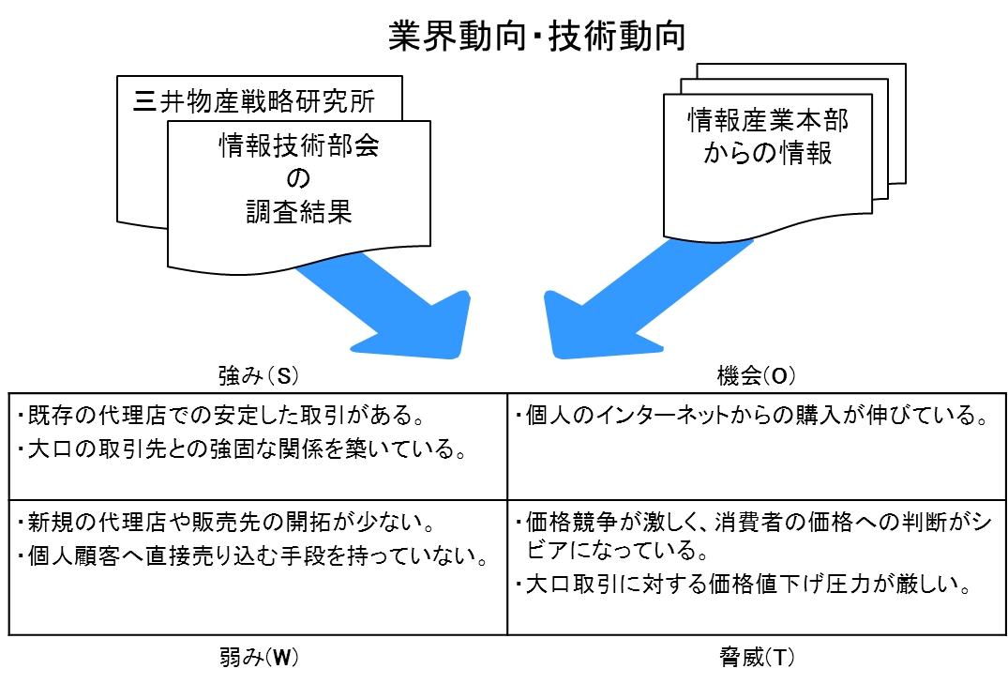
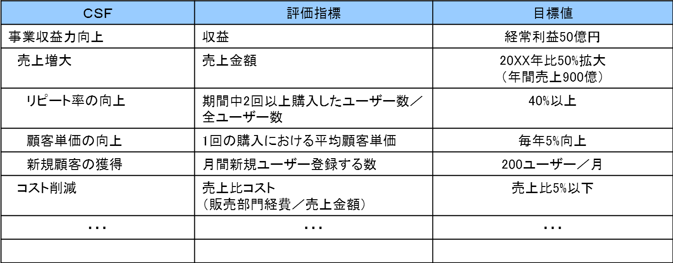
６．情報システム構想・企画の実施（2/11）
Why
What
How
A1
A3
B1
B3
B4
C1
C2
A2
B2
A1. ビジネスを取り巻く環境を把握し、課題を明確にする
B5
経営戦略／ユニット戦略・情報戦略／IT戦略を把握する
ステークホルダーを把握する
世の中の趨勢（ビジネス・IT）を確認し、自社の状況を把握する
ビジネス上の課題を明確にする
作成物のイメージ

Slide 31
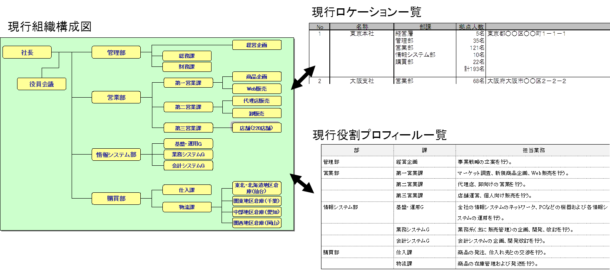
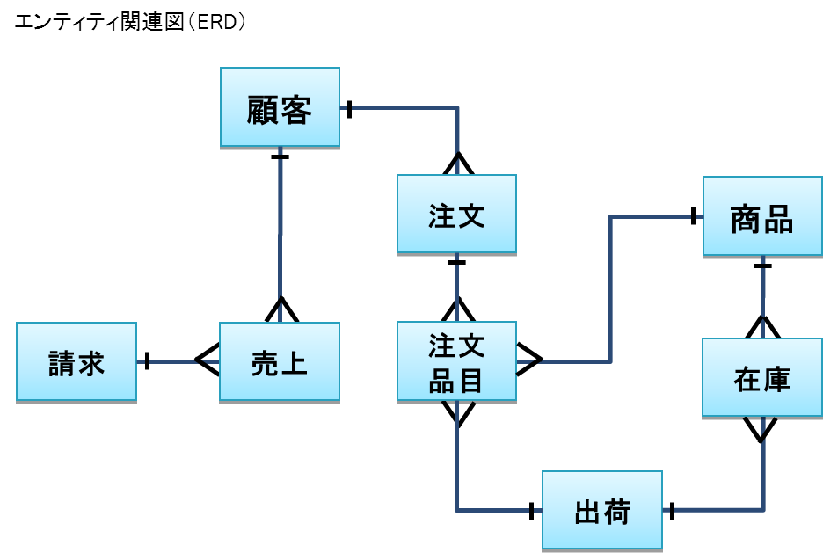
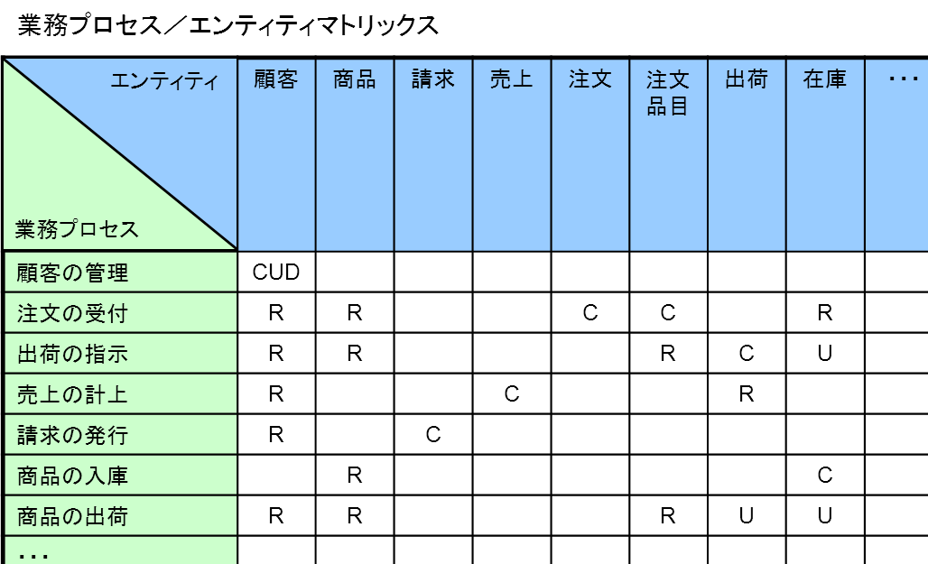
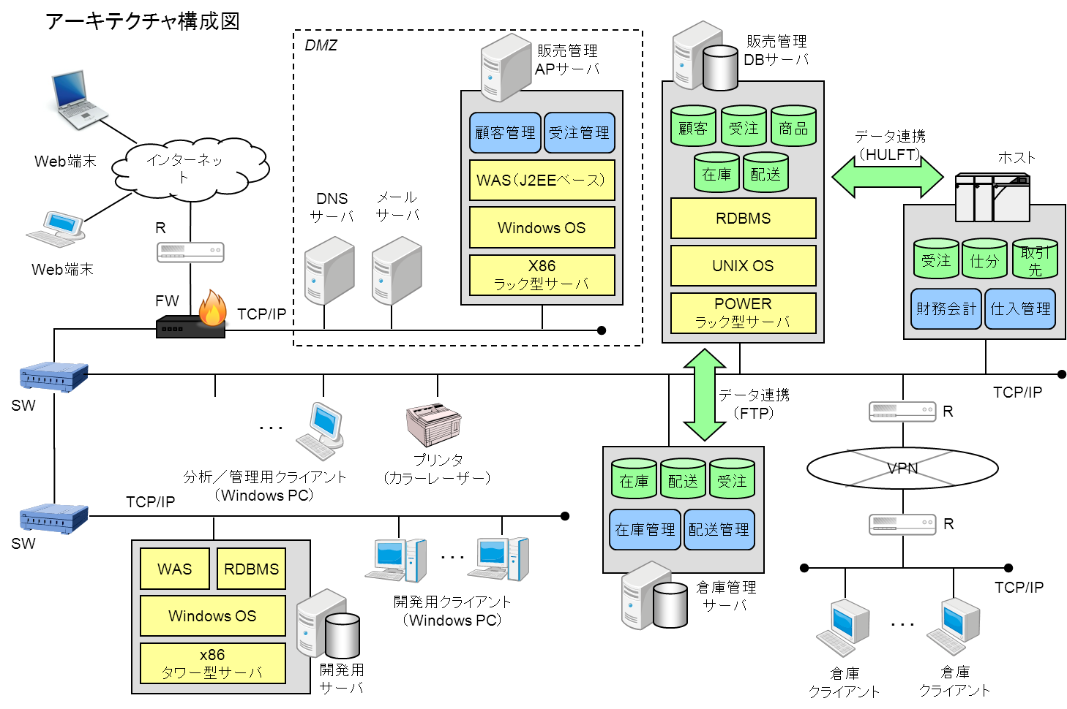
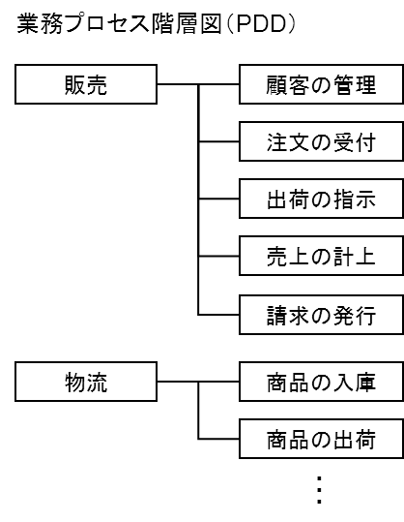
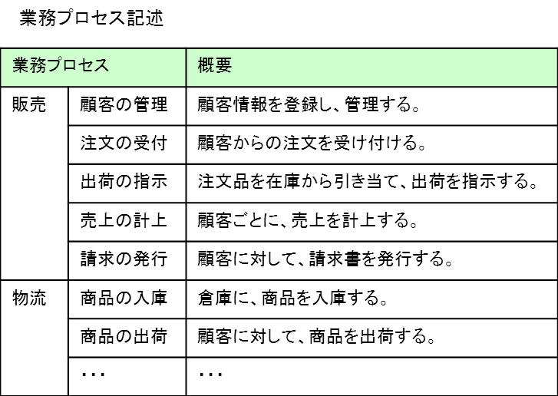
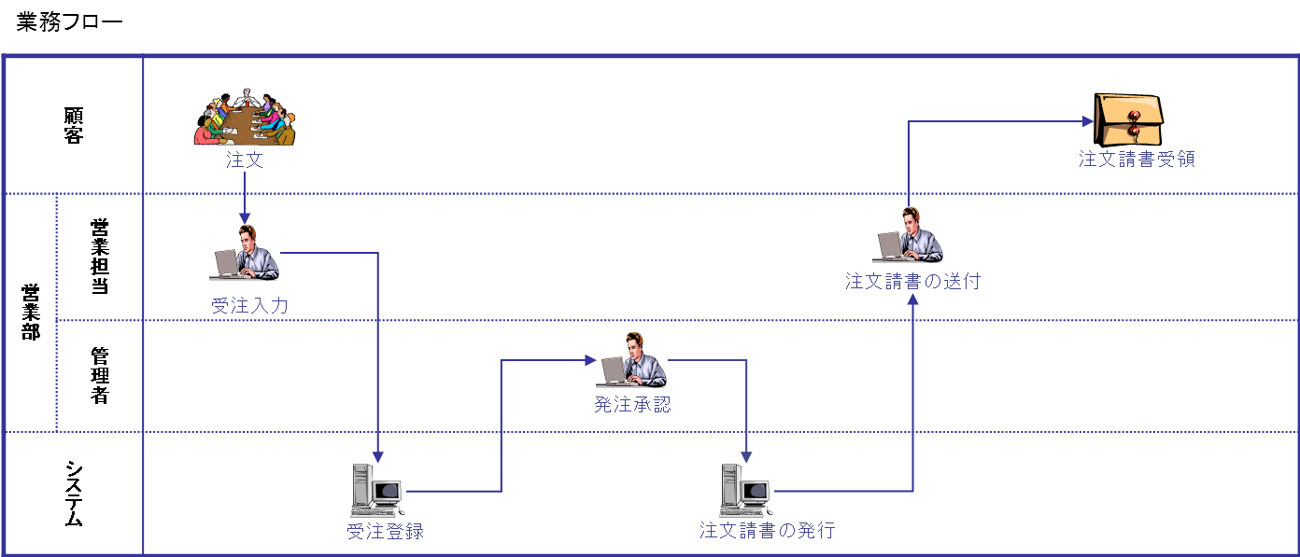
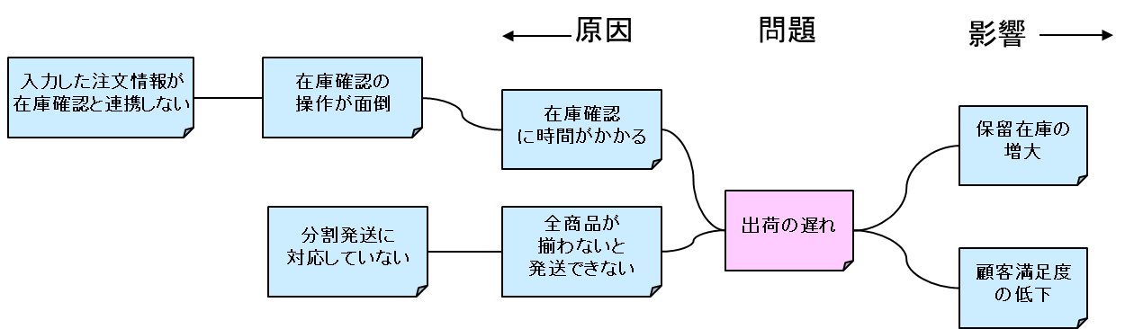
６．情報システム構想・企画の実施（3/11）
Why
What
How
A1
A3
B1
B3
B4
C1
C2
A2
B2
A2. 現行業務・システムを把握し、課題を明確にする
B5
現行の組織構造と役割を把握する
現行業務を把握する
現行システムを把握する
システム運用状況を把握する
現行の問題点を明確にする
作成物のイメージ

Slide 32
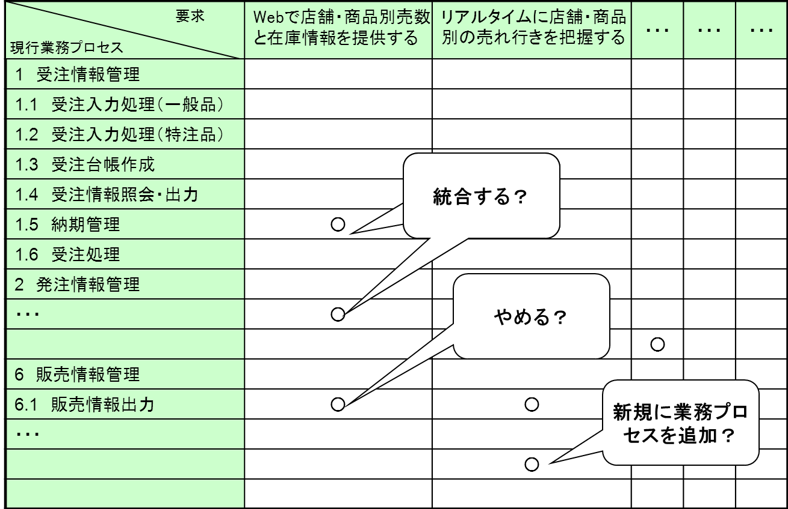
６．情報システム構想・企画の実施（4/11）
Why
What
How
A1
A3
B1
B3
B4
C1
C2
A2
B2
A3. 業務・システムの要求を概括する
B5
要求を体系化する
要求の妥当性を確認する
前提・制約事項を洗い出す
ソリューション候補を選定する
想定投資対効果を算出する
新業務・システム構想の承認を得る
作成物のイメージ

Slide 33
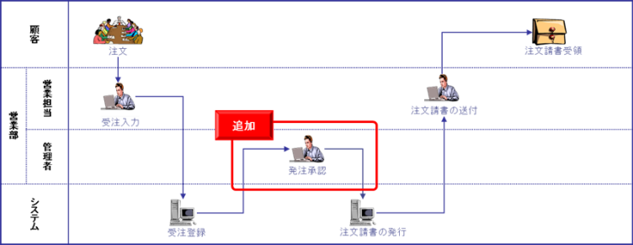
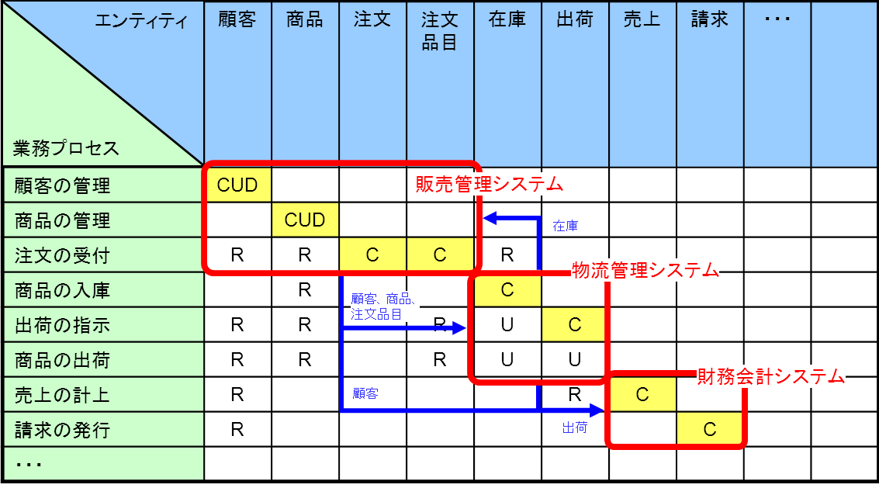
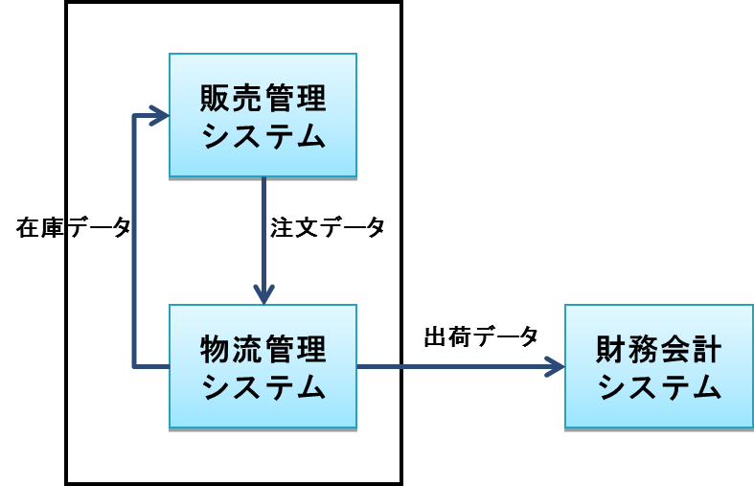
６．情報システム構想・企画の実施（5/11）
Why
What
How
A1
A3
B1
B3
B4
C1
C2
A2
B2
B1. 新業務・システムの概要を定義する
B5
ハイレベルな業務プロセスモデルを作成する
概念データモデルを作成する
業務プロセスとデータの相互作用を検証する
システム化の領域を明確にし、自社基盤の活用を考慮する
作成物のイメージ

Slide 34
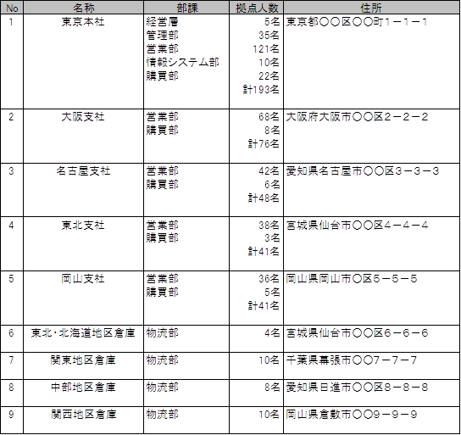
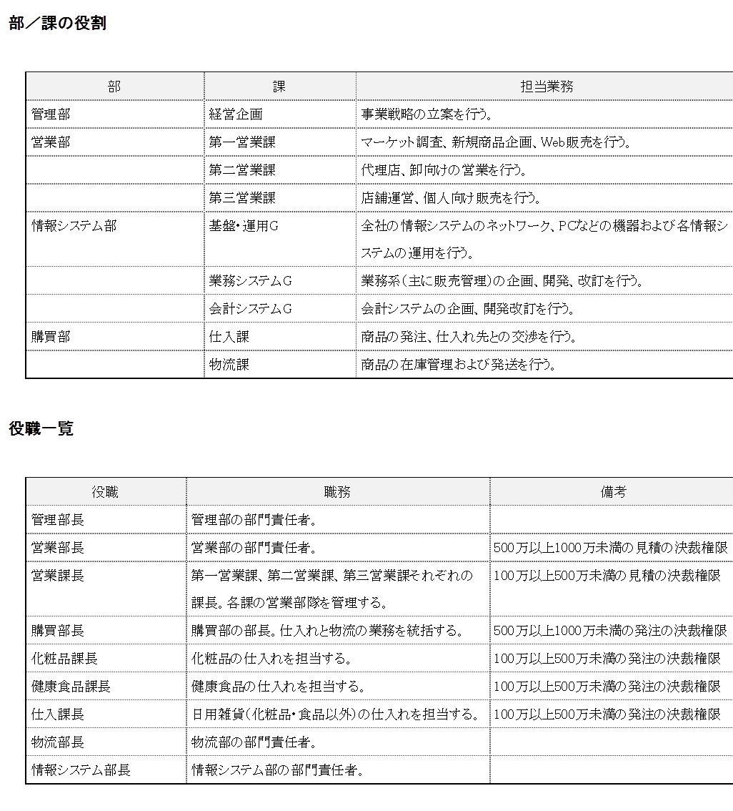
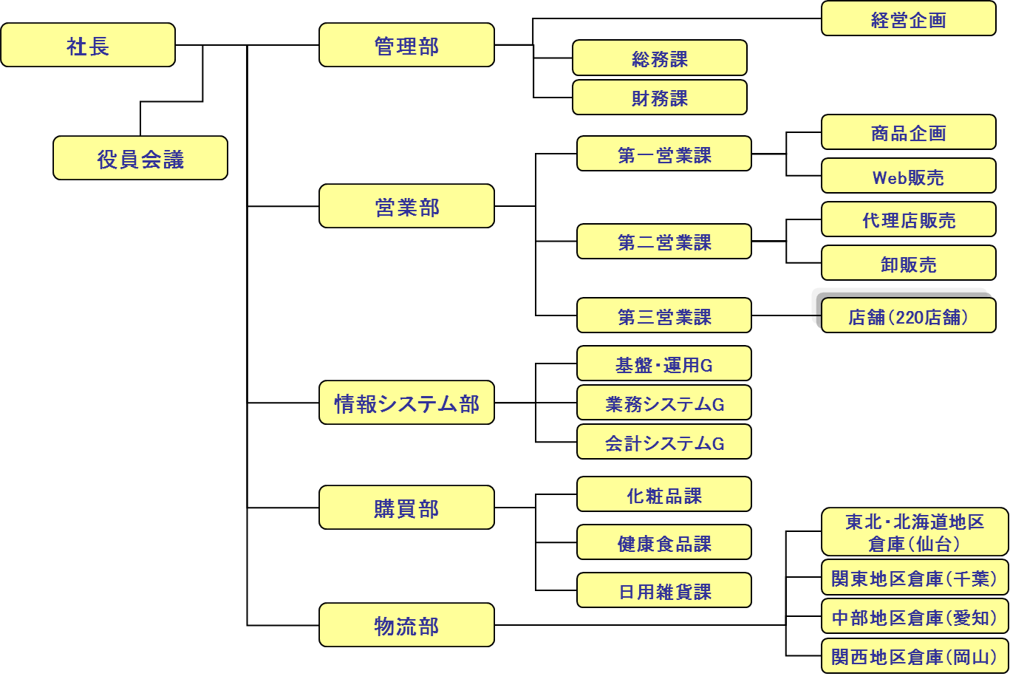
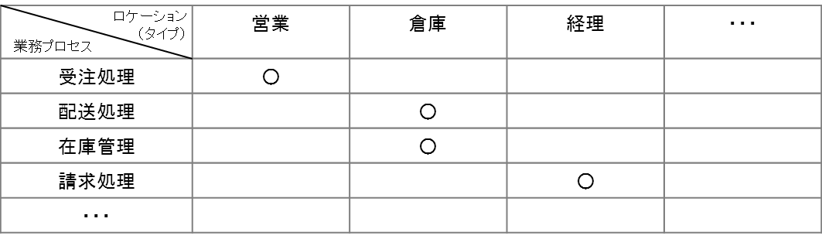
６．情報システム構想・企画の実施（6/11）
Why
What
How
A1
A3
B1
B3
B4
C1
C2
A2
B2
B2. 業務運用の体制を定義する
B5
業務運用の役割と組織構造を定義する
作成物のイメージ

Slide 35
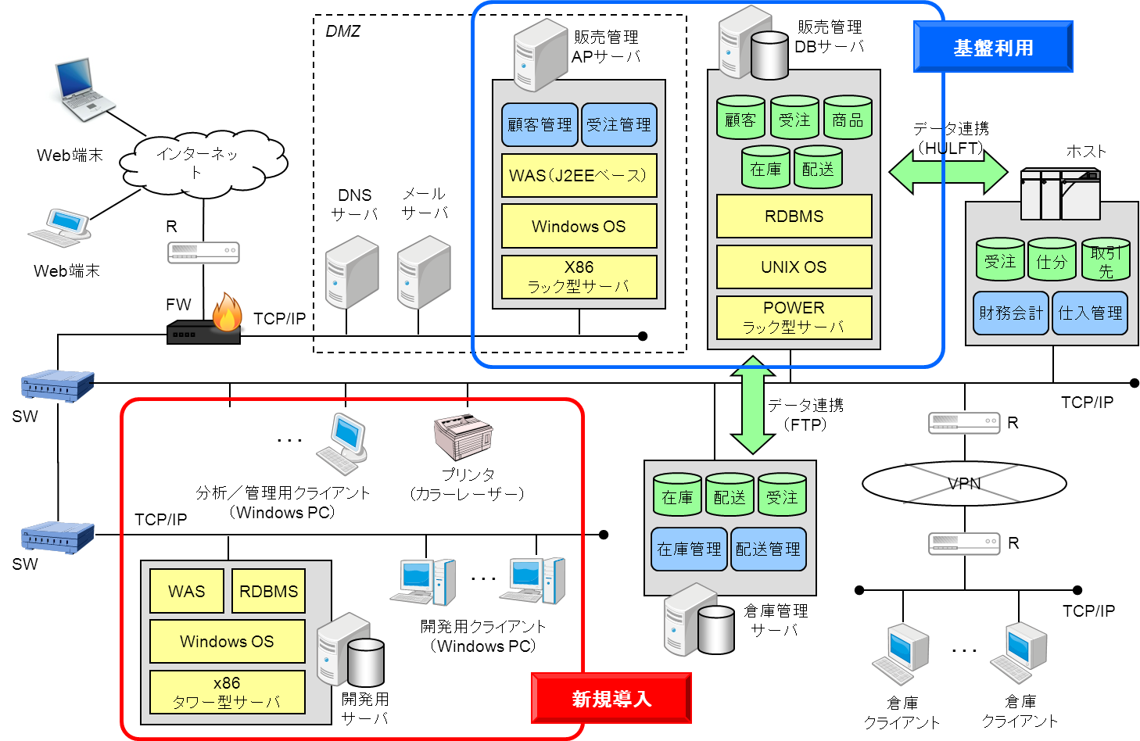
６．情報システム構想・企画の実施（7/11）
Why
What
How
A1
A3
B1
B3
B4
C1
C2
A2
B2
B3. 技術的なアーキテクチャを定義する
B5
技術情報を収集する
非機能要求を検討する
システムの配置を検討する
新システムのアーキテクチャを定義する
作成物のイメージ

Slide 36
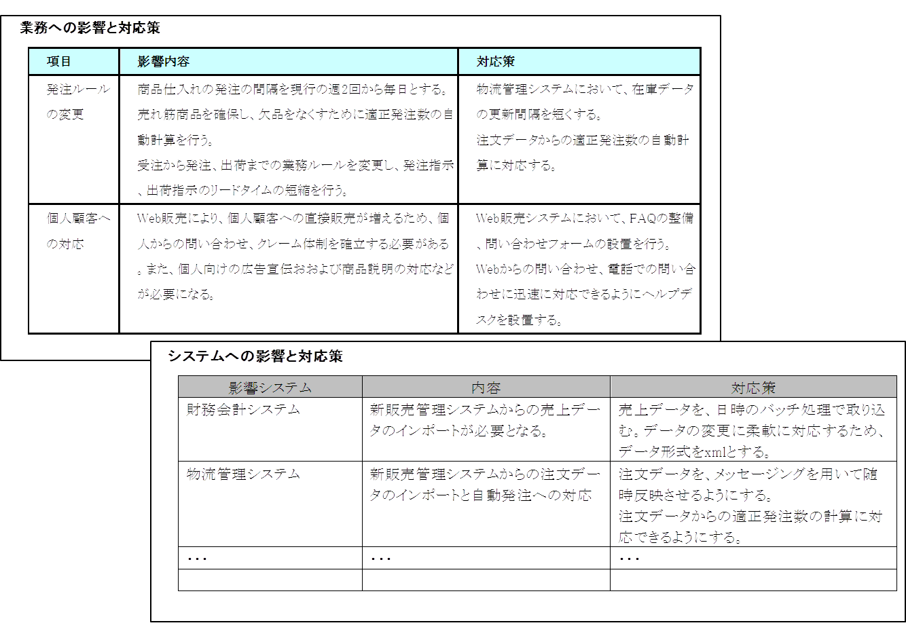
６．情報システム構想・企画の実施（8/11）
Why
What
How
A1
A3
B1
B3
B4
C1
C2
A2
B2
B4. 移行を検討する
B5
業務・システムへの影響を整理する
業務・システム変更への対応を検討する
新業務・システムへ移行するために必要な体制、スキル、トレーニング等を検討する。
作成物のイメージ
システム関連（データ、アプリケーション等）の移行方針は、「C1 実現のシナリオを策定する」で検討する

Slide 37
６．情報システム構想・企画の実施（9/11）
Why
What
How
A1
A3
B1
B3
B4
C1
C2
A2
B2
B5. 自社基盤の活用を含め、ソリューション候補を評価する
B5
評価の目的と方法を明確にする
新業務・システムのイメージを評価する
新業務・システムの流れを評価する
新アーキテクチャを評価する
ソリューションの妥当性を確認する

Slide 38
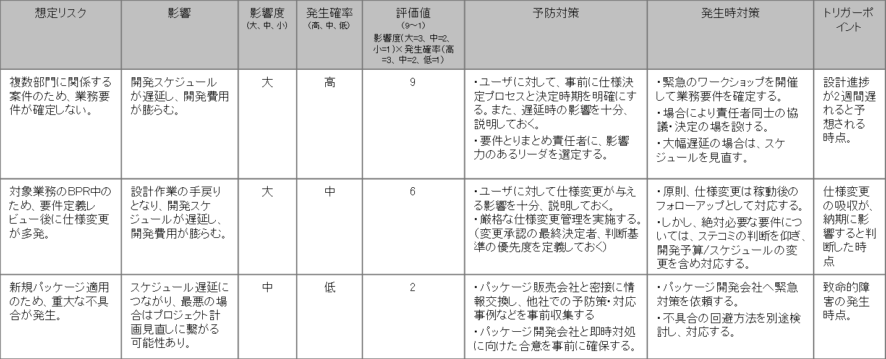
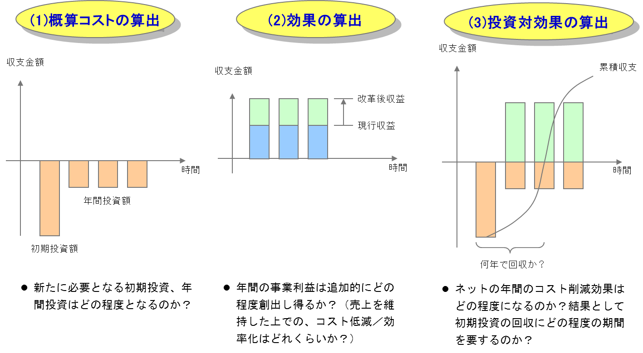
６．情報システム構想・企画の実施（10/11）
Why
What
How
A1
A3
B1
B3
B4
C1
C2
A2
B2
C1. 実現のシナリオを策定する
B5
プロジェクトを定義する
プロジェクトの方針（開発手法など）を策定する
リスクの対応策を検討する
マスタスケジュールを策定する
体制を検討する
調達先を検討する
投資対効果を算出する
シナリオの妥当性を確認する
作成物のイメージ

Slide 39
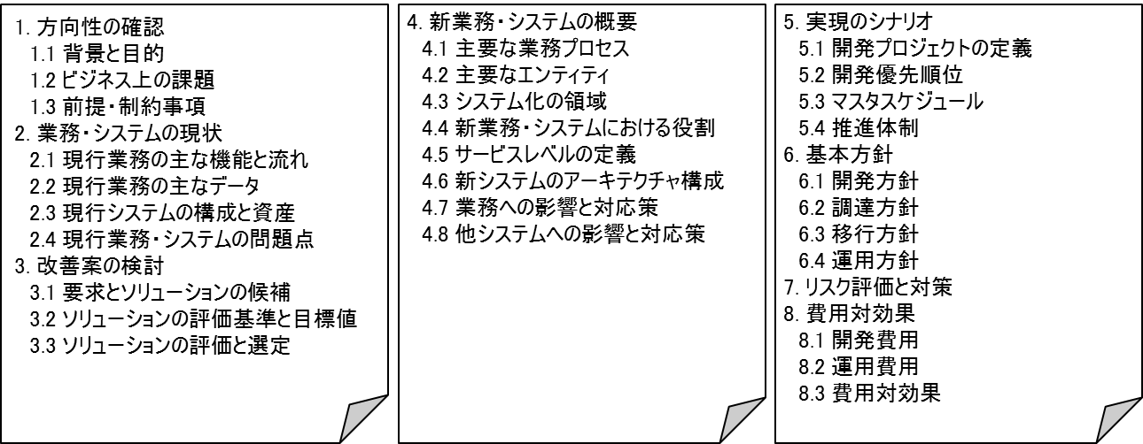
６．情報システム構想・企画の実施（11/11）
Why
What
How
A1
A3
B1
B3
B4
C1
C2
A2
B2
C2. 企画の承認を得る
B5
これまでの検討を企画としてまとめる
システム企画書の承認を得る
システム企画書を基に稟議書を作成し、
稟議プロセスに沿って承認を得る。
作成物のイメージ
システム企画書の目次例

Slide 40
７．まとめ（1/3）
「要求の取りまとめ（Why）」のポイント
「要求」は導入側である三井物産自身にしか定義できない（ベンダー任せはNG）。
ステークホルダーのニーズに応えることが最善とは限らない。
表面的なニーズやソリューションに惑わされず真の要求を洗い出すことに集中する。
相手の立場や状況を考慮し、信頼関係を築きながら、訊く姿勢が大切である。
想像（創造）性と洞察力を働せる
自分達が心から実現したい、実現すると誇らしいと思う「あるべき姿」を想像し、ビジネスの発展に貢献するようなアイデアや仕組みを創造する。（利用者の立場で考える）
トップ（経営層）の要求とボトム（現場）の要求を結びつける
経営層が示す会社の進む方向と現場の問題解決を両立できる要求を考え抜く。
「要求の取りまとめ」ができていないと・・・
ビジネス価値をもたらさない“的外れな”情報システムが企画される。
せっかく苦労して実現したのに利用者に満足してもらえない。
ソリューションありきで視野が狭まり変革につながらない。
“実現すべきこと”ではなく“出来ること”しか実現できない。
戦略がいつまでたっても実現しない。
重要な要求が後から出てきて統制がとれなくなる。
プロジェクト規模が大幅に膨らむ。
大きな手戻りが発生する。

Slide 41
７．まとめ（2/3）
「業務・システムの概要定義（What）」のポイント
価値の具現化
システムを「見える化」することにより、関係者が求めている価値を明確化する。
価値の実現にこだわる
実現価値に疑問が出たらとことん追求する。
本当に業務が回るのか、新しい業務運用に確信が持てるまでこだわりをもって追求する。
役者を揃える
業務・システム概要定義を成功させるためには強力な推進力（企画リーダー）が不可欠である。
リーダーだけでなく、メンバー全員の活躍が必要である。
必要に応じて外部専門家などを参画させる。
「業務・システムの概要定義」ができていないと、・・・
実現方法に無理がある業務やシステムが企画される。
開発や移行、運用でトラブルが多発する。
ものが出来上がってから、業務で使いづらいことが判明する。
実際に運用してみると思ったほど効果が出ない。
流行という理由だけで、技術やアーキテクチャが採用される。
機能や性能が過剰で導入に大きなコストが掛かる。
コストは安いが使い物にならない。すぐに見直し、増強が必要になる。

Slide 42
７．まとめ（3/3）
「実現シナリオの策定（How）」のポイント
企画の実現性を確信する
スケジュール、リスク対策、体制、ソリューション実現化方針、投資対効果等を確信するまで粘り強く検討する。
キーマンと真に共有する
企画の内容を実現するためのキーマン（経営層やユーザ部門、運用部門、ベンダー等）にシステム企画書の承認を通じて、その内容を真に理解し納得させる。
真に理解して納得してもらうことで、その後の開発工程にてキーマンからの積極的な協力を得る。
「実現シナリオの策定」ができていないと、・・・
スケジュールや体制に無理がある企画ができあがる。
プロジェクトが始まってすぐに進捗遅れが発生し、増員やスケジュール見直しが必要になる。
様々なリスクを抱えたままプロジェクトが立ち上がる。
検討不足による想定外のトラブルが多発し、小さなトラブルでも対応に大きな手間や時間がかかる。
関係部署からの協力が得られない。
部門間の調整や合意に時間と手間がかかる。
予め必要な連絡や準備が行われず、その時になって責任の押し付け合いが始まる。

Slide 43
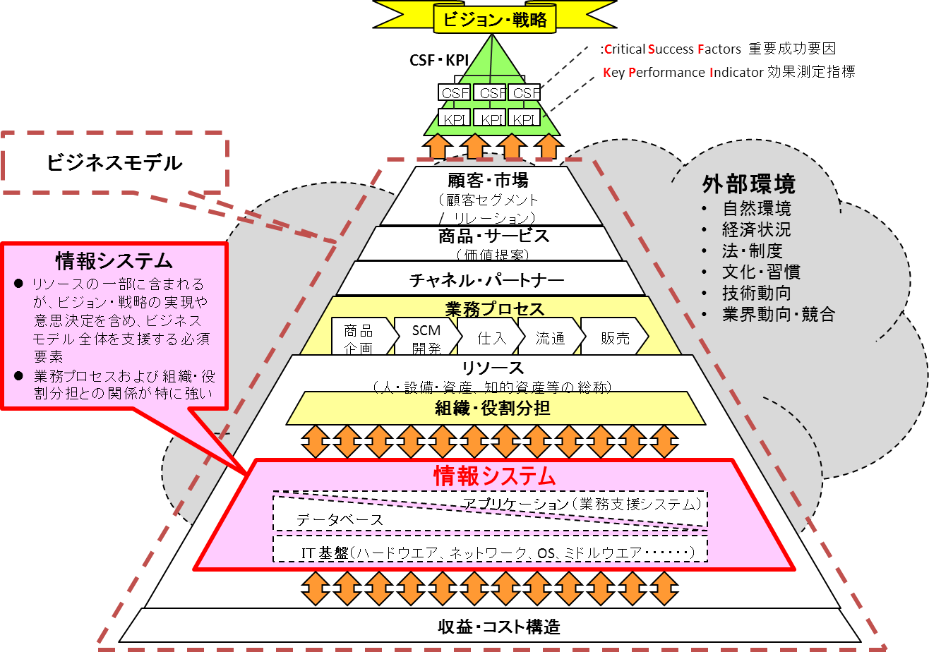
【添付資料】新ビジネスモデル創出に向けて（1/2）
ビジネスモデルの構造と情報システムの位置づけ
ビジネスモデルとは、「顧客に価値提供をするため、事業として、組織的・継続的に遂行される一連の活動を総称したもの」である。「ビジョン・戦略」、「CSF・KPI」を達成するための、「顧客・市場」、「商品・サービス」、「チャネル・パートナー」、「業務プロセス」、「リソース」、「組織・役割分担」、「収益・コスト構造」、およびそれらを支援する「情報システム」を包含したしくみ全体を指す。情報システム再構築と合わせ、これらの要素を１つ、もしくは複合的に変える事によりビジネスモデルは変化、もしくは新たなビジネスモデルの創出につながる。

Slide 44
【添付資料】新ビジネスモデル創出に向けて（2/2）
情報システム構築のきっかけと検討範囲
新ビジネスモデルの創出や既存ビジネスモデルの付加価値向上等、新情報システム構築が必要となるきっかけは様々であるが、きっかけが何であるかにより、検討対象範囲には差異がある。情報システム構想・企画ではビジネス構成要素全体を事前に検討の上、「業務プロセス」「組織・役割分担」「情報システム」の３つを主に検討する。
新情報システム構築が必要となるきっかけの例
新ビジネスモデルへの対応：
・新事業構想があり最新のIT技術を利活用したい
・M&Aや組織変更により新システムが必要となった
既存ビジネスモデルの強化：
・事業戦略上、重要な機能を強化したい
・新たな情報解析が必要となった
・システムの老朽化（業務と合わない・保守が切れる）
「新ビジネスモデルへの対応」、「既存ビジネスの強化」に関係なく、
情報システム構想・企画ではビジネスモデルのあるべき姿に必要な「要求」を取りまとめるという事自体は
変わりはないが、検討の対象範囲はきっかけや目的により異なる
【凡例】◎：検討が必須、○：状況に応じて検討

